Slide 1
Учитель математики: Голиченко Г.Н. Учитель информатики: Мазурек В.В.
Государственное бюджетное специальное (коррекционное) образовательное учреждение для обучающихся, воспитанников с ограниченными возможностями здоровья специальная (коррекционная) общеобразовательная школа (VII вида) № 561 Калининского района Санкт-Петербурга
Бинарный урок по алгебре и информатике

Slide 2
Арифметическая и геометрическая прогрессии
Закончился 20 век. Куда стремится человек? Изучен космос и моря Строенье звезд и вся земля Но математиков зовет Известный лозунг «Прогрессио - движение вперед!»

Slide 3
Хочу... Могу... Умею... Делаю...

Slide 4
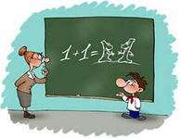
Умение применять формулы… Умение грамотно говорить … Умение обобщать, систематизировать … Умение логически мыслить … Умение пересказывать … Умение молчать …

Slide 5
Цели урока:
Обобщить теоретические знания по теме;
совершенствовать навыки нахождения п-го члена и суммы п первых членов арифметической и геометрической прогрессии с помощью формул;
Развивать познавательный интерес учащихся, учить их видеть связь между математикой и окружающей жизнью;
развивать грамотную математическую речь;
Воспитывать волю и настойчивость для достижения конечных результатов;
воспитывать уважительное отношение к одноклассникам.

Slide 6
Формула суммы n первых членов арифметической прогрессии.
определение арифметической прогрессии
формула разности арифметической прогрессии
формула n-го члена арифметической прогрессии
формула n-го члена геометрической прогрессии

Slide 7
Устная работа:
Является ли заданная последовательность арифметической или геометрической прогрессией?
3; 6; 9; 12; …
-1; -1; -1; …
0; 13; 1; 14; …
= 3п – 2;
= 25 + ;
-3; -1; 1; 3; …

Slide 8
Выразите через а1 и d : а8, а33 , а100
Найдите а5 , если а1 = 4, d =7.
Найдите а3 , если а1 = 20, q = 3.

Slide 9
Решение с помощью электронной таблицы: Найдите а5, если а1 = 4, d =7.
A
 | A
1 | 4
2 | 11
3 | 18
4 | 25
5 | 32
1
4
2
=A1+7
3
4
5

Slide 10
Решение с помощью электронной таблицы: Найдите а3, если а1 = 20, q = 3.
A
 | A
1 | 20
2 | 60
3 | 180
1
20
2
=A1*3
3
4
5

Slide 11
Заполните пропуски в решении.

Slide 12
Задача
Родители ко Дню рождения своего сына Андрея решили купить и обновить ему мобильный телефон. Для этого они в первый месяц отложили 650 рублей, а в каждый последующий месяц они откладывали на 50 рублей больше, чем в предыдущий. Какая сумма будет у родителей Андрея через 10 месяцев?

Slide 13
Дано:
Найти:
Решение:
Ответ:

Slide 14
А
 | А
1 | 650
2 | 750
3 | 800
4 | 850
5 | 900
6 | 950
7 | 1000
8 | 1050
9 | 1100
10 | 1150
1
650
2
=А1+50
3
4
5
6
7
8
9
10
Σ
8750

Slide 15
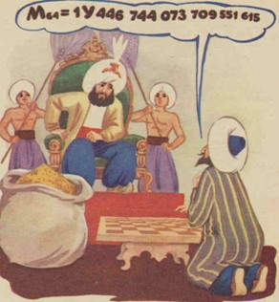
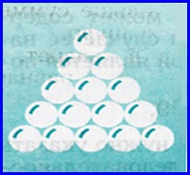
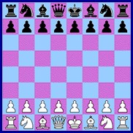
История математики.

Slide 16
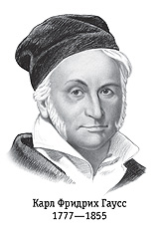
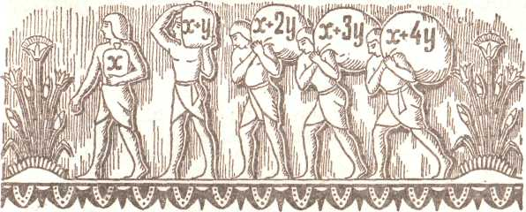
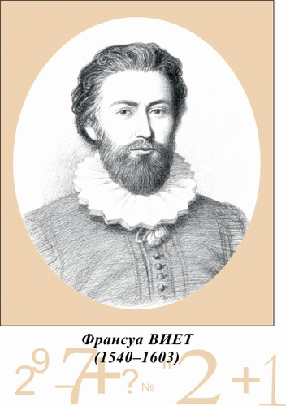
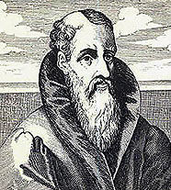
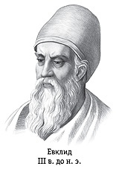
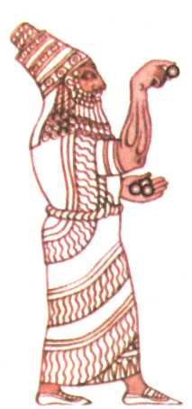
Последовательности: путешествие в глубь веков
Архимед
БОЭ́ЦИЙ (Boethius) Аниций Манлий Торкват Северин
Леонардо Пизанский
(Фибоначчи)

Slide 17
Прогрессии
в природе
в литературе
в промышленности
,
в банковских расчетах
в сельском хозяйстве

Slide 18
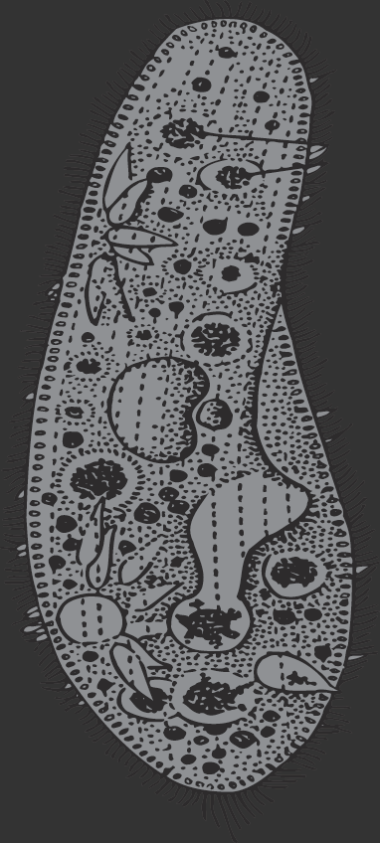
Все организмы обладают интенсивностью
размножения в геометрической прогрессии
ИНФУЗОРИИ
…
Летом инфузории размножаются бесполым способом делением пополам.
Вопрос: сколько будет инфузорий после 15-го размножения?

Slide 19
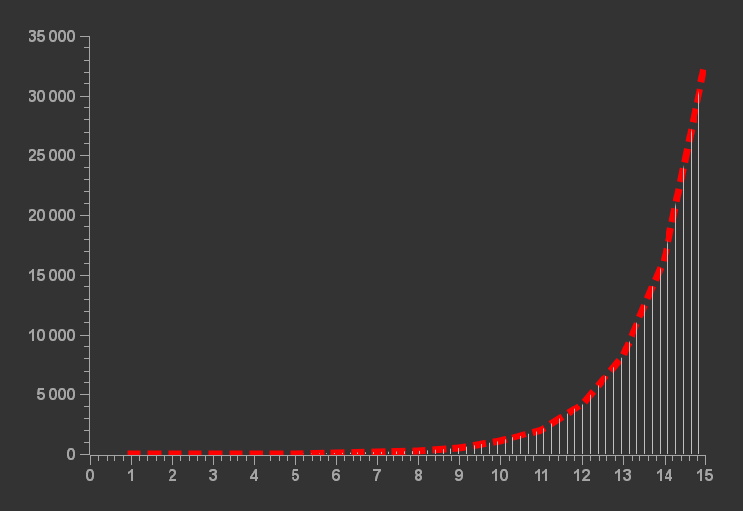
РЕШЕНИЕ
Численность любого вида при отсутствии ограничений растёт в соответствии с геометрической прогрессией;
Кривая роста численности любого вида при отсутствии ограничений называется экспонентой.
b₁₅ = 2·2¹⁴ = 32 768м

Slide 20
бактерии…
Известно, что бактерии размножаются делением: одна бактерия делится на две; каждая из этих двух в свою очередь тоже делится на две, и получаются четыре бактерии; из этих четырех в результате деления получаются восемь бактерий и т. д. Результат каждого удвоения будем называть поколением.

Slide 21
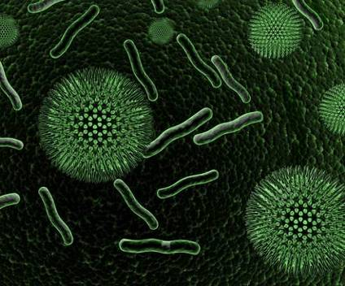
бактерии
Способность к размножению у бактерий настолько велика, что если бы они не гибли от разных причин, а беспрерывно размножались, то за трое суток общая масса потомства одной только бактерии могла бы составить 7500 тонн. Таким громадным количеством бактерий можно было бы заполнить около 375 железнодорожных вагонов.

Slide 22
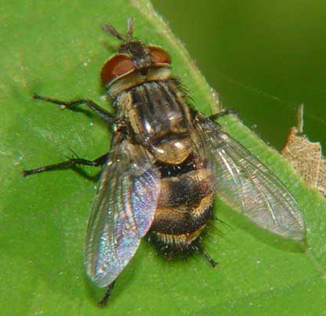
мухи…
“Потомство пары мух съест мёртвую лошадь также скоро как лев”. Карл Линней Девятое поколение одной пары мух наполнило бы куб, сторона которого равна 140 км, или же составило бы нить, которой можно опоясать земной шар 40 млрд. раз.

Slide 23
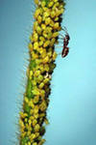
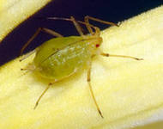
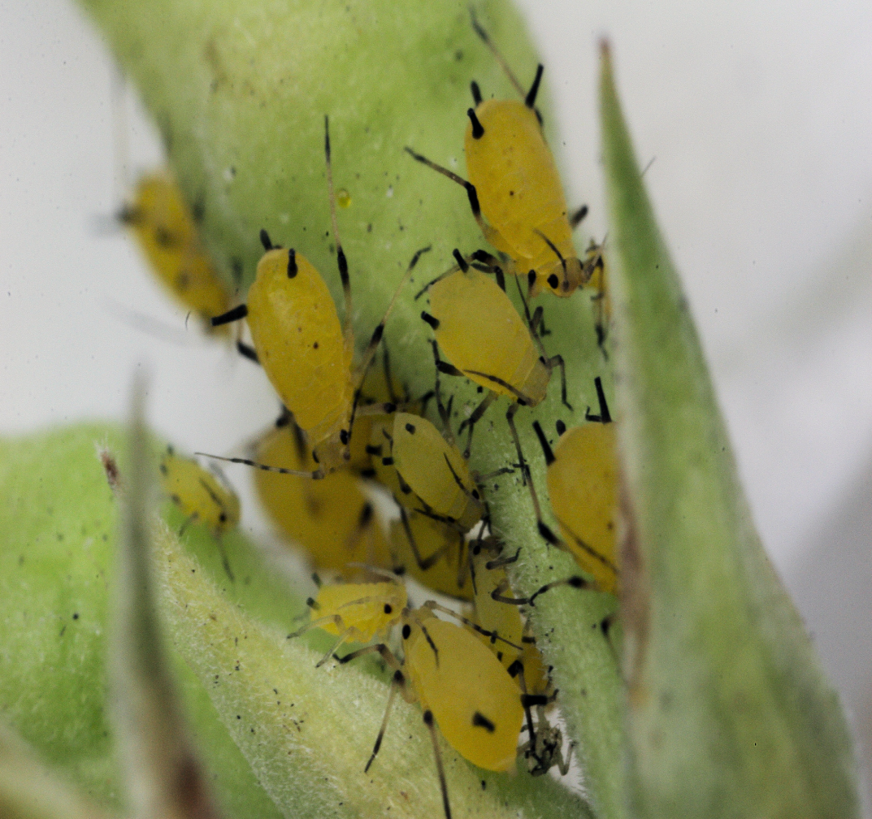
ТЛИ…
Всего за пять поколений, то есть за 1 – 1,5 летних месяцев, одна единственная тля может оставить более 300 млн. потомков, а за год её потомство способно будет покрыть поверхность земного шара слоем толщиной почти в 1 метр.
…

Slide 24
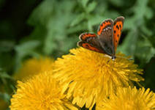
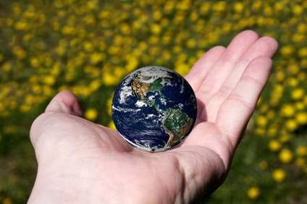
“Потомство одного одуванчика за 10 лет может покрыть пространство в 15 раз больше суши земного шара”. К. А. Тимирязев
Одно растение одуванчика занимает на земле площадь 1 кв. метр и даёт в год около 100 летучих семян.
. Сколько кв. км площади покроет всё потомство одной особи одуванчика через 10 лет при условии, если он размножается беспрепятственно по геометрической прогрессии?

Slide 25
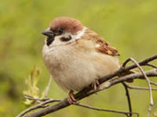
Потомство пары птиц величиной с воробья при продолжительности жизни в четыре года может покрыть весь земной шар за 35 лет.
Потомство пары птиц величиной с воробья при продолжительности жизни в четыре года может покрыть весь земной шар за 35 лет.
ВОРОБЬИ…

Slide 26
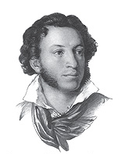
Прогрессии в литературе:
строки из “Евгения Онегина”.
«…Не мог он ямба от хорея Как мы не бились отличить…». Отличие ямба от хорея состоит в различных расположениях ударных слогов стиха.
Ямб – это стихотворный размер с ударением на четных слогах 2; 4; 6; 8;…Номера ударных слогов образуют арифметическую прогрессию с первым членом 2 и разностью прогрессии 2.
Хорей – это стихотворный размер с ударением на нечетные слогах стиха. Номера ударных слогов образуют арифметическую прогрессию 1; 3; 5; 7;..
Примеры.
Ямб. «Мой дЯдя сАмых чЕстных прАвил…», прогрессия 2; 4; 6; 8;…
Хорей. «Я пропАл, как звЕрь в загОне»Б.Л.Пастернак, «БУря мглОю нЕбо крОет» А.С. Пушкин, прогрессия 1; 3; 5;7.

Slide 27
Рефлексия– это способность человека взглянуть на себя со стороны, проанализировать свои действия и поступки..
1. На уроке я работал
2. Своей работой на уроке я
3. Урок для меня показался
4. За урок я
5. Мое настроение
6. Материал урока мне был
7. Домашнее задание мне кажется
активно / пассивно
доволен / не доволен
коротким / длинным
не устал / устал
стало лучше / стало хуже
понятен / не понятен
полезен / бесполезен
интересен / скучен
легким / трудным
интересным / неинтересным

Slide 28
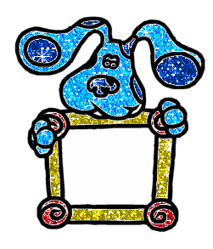
Урок окончен!
Молодцы

